Slide 1
SKENARIO USE CASE
Pertemuan 4

Slide 2
USE CASE VS ACTOR
Use case merupakan fungsionalitas yang disediakan sistem sebagai unit-unit yang saling bertukar pesan antar unit atau aktor
Aktor adalah orang atau system lain yang berinteraksi dengan system yang akan dibuat, jadi meskipun simbol dari aktor adalah gambar orang tapi aktor belum tentu merupakan orang

Slide 3
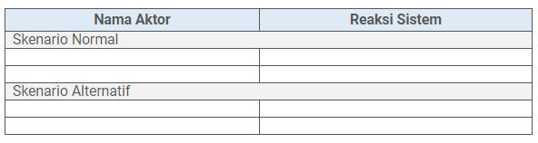
Use Case Skenario
Setiap use case diagram dilengkapi dengan skenario, skenario use case / use case skenario adalah alur jalannya proses use case dari sisi aktor dan system. Berikut adalah format tabel skenario use case.

Slide 4
Perbedaan sKenario normal & sKenario alternatif
Skenario normal adalah skenario bila system berjalan normal tanpa terjadi kesalahan atau error.
Sedangkan skenario alternatif adalah skenario bila system tidak berjalan normal atau mengalami error. Skenario normal dan skenario alternatif dapat berjumlah lebih dari satu. Alur skenario inilah yang nantinya menjadi landasan pembuatan sequence diagram / diagram sekuen.

Slide 5
Contoh :
Sistem Informasi Manajemen Perpustakaan
Sistem informasi manajemen perpustakaan adalah sebuah sistem informasi untuk mengelola informasi yang diperlukan dalam sebuah perpustakaan yang meliputi pengelolaan pustaka, pengelolaan anggota, pengelolaan petugas dan pengelolaan peminjaman pustaka. Aturan perpustakaan yang harus dipenuhi pada sistem informasi manajemen perpustakaan yang akan dimodelkan adalah sebagai berikut:

Slide 6
Pustaka dapat memiliki lebih dari satu pengarang
Anggota dapat meminjam lebih dari satu buku (pustaka) dalam satu waktu (waktu yang bersamaan)
Anggota dapat memiliki lebih dari satu nomor telepon
Anggota dapat mengembalikan pustaka yang dipinjam tidak dalam waktu yang bersamaan, meskipun pustaka-pustaka tersebut dipinjam pada waktu yang bersamaan.
Pengunjung yang bukan anggota diperbolehkan mencari data pustaka yang ingin dibacanya.
Pengunjung yang bukan anggota tidak diperbolehkan meminjam pustaka.
Proses pendaftaran pustaka, anggota, dan peminjaman dilakukan oleh petugas perpustakaan.
Anggota dan pengunjung dapat melakukan pencarian pustaka.
Satu pustaka akan disimpan sebagai satu data dengan id yang unik

Slide 7
Untuk menyelesaikan studi kasus diatas menjadi sebuah use case diagram, umumnya terdapat 4 tahapan yang harus dilalui yaitu :
1. Pendefinisian Aktor
2. Pendefinisian Use Case
3. Pembuatan Use Case Skenario
4. Menggambarkan Use Case Diagram

Slide 8
Use case diagram

Slide 9
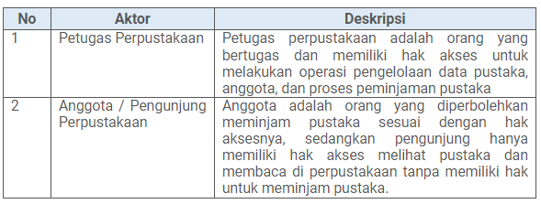
1. Pendefinisian aktor

Slide 10
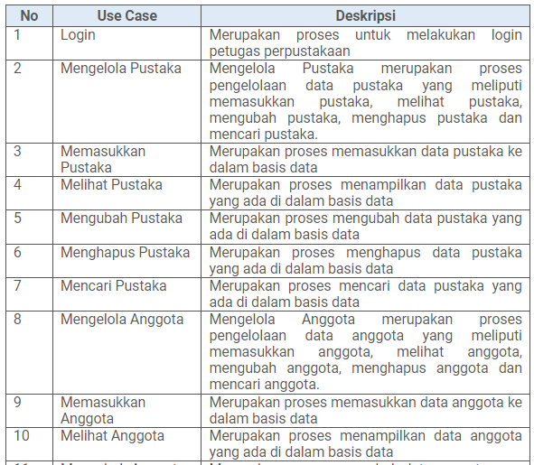
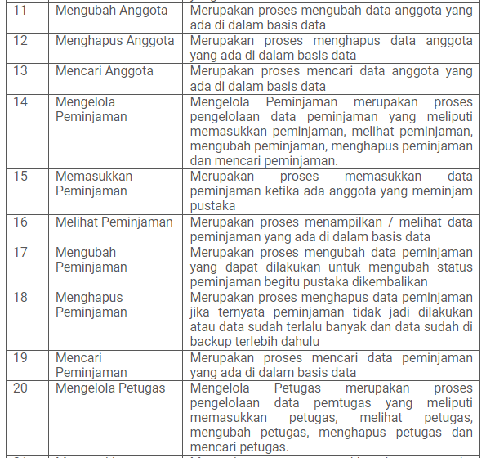
2. Pendefinisian Use Case

Slide 11
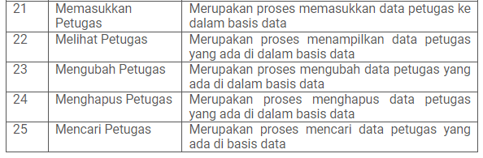
2. Pendefinisian Use Case (lanjutAN)

Slide 12
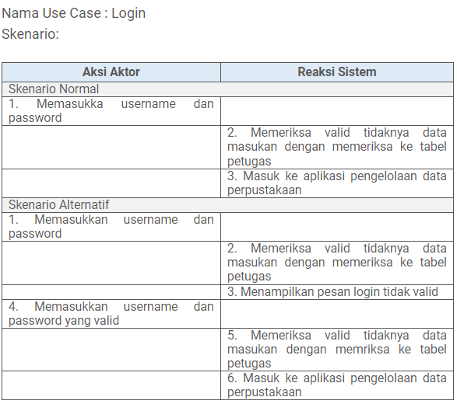
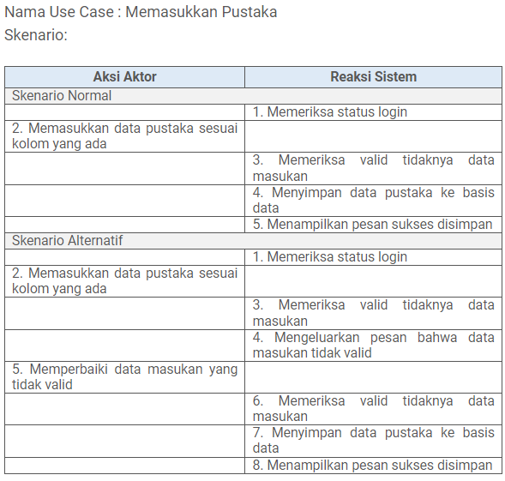
3. Pembuatan Use Case Skenario

Slide 13
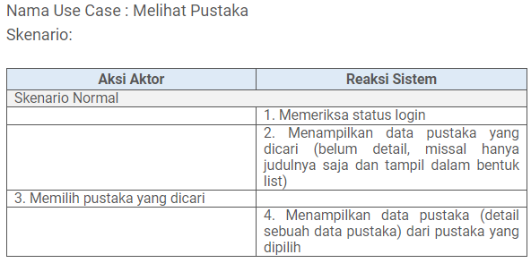
3. Pembuatan Use Case Skenario (LANJUTAN)

Slide 14
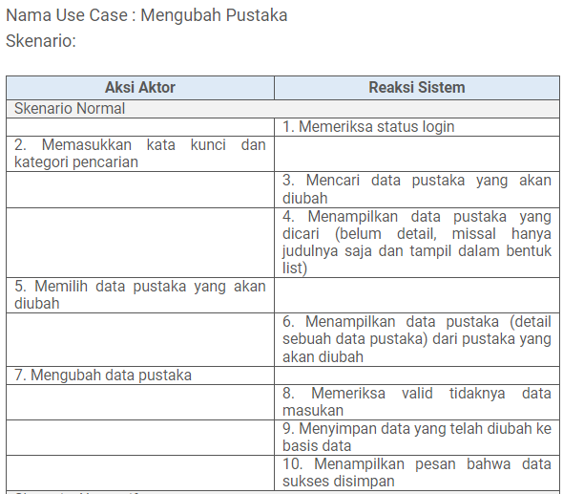
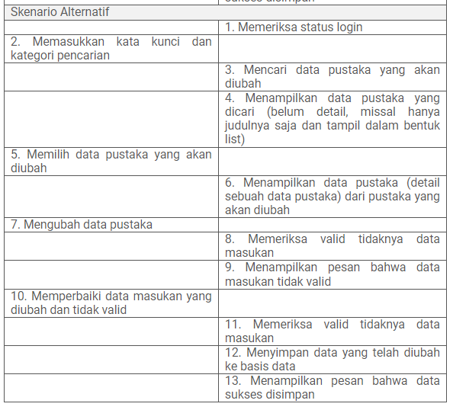
3. Pembuatan Use Case Skenario (LANJUTAN)

Slide 15
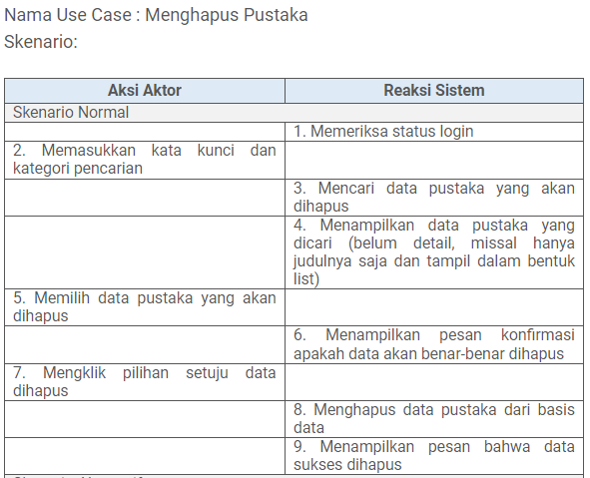
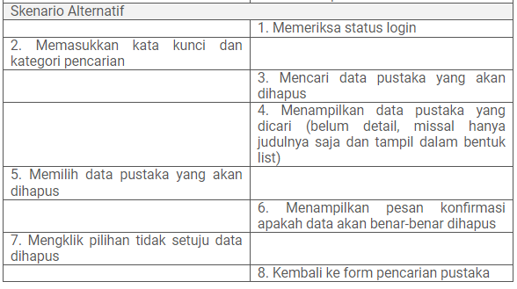
3. Pembuatan Use Case Skenario (LANJUTAN)

Slide 16
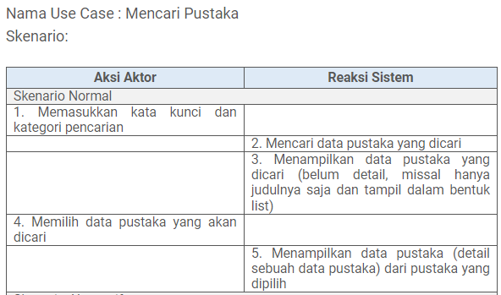
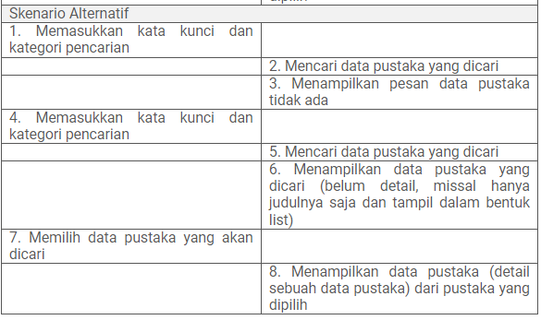
3. Pembuatan Use Case Skenario (LANJUTAN)

Slide 17
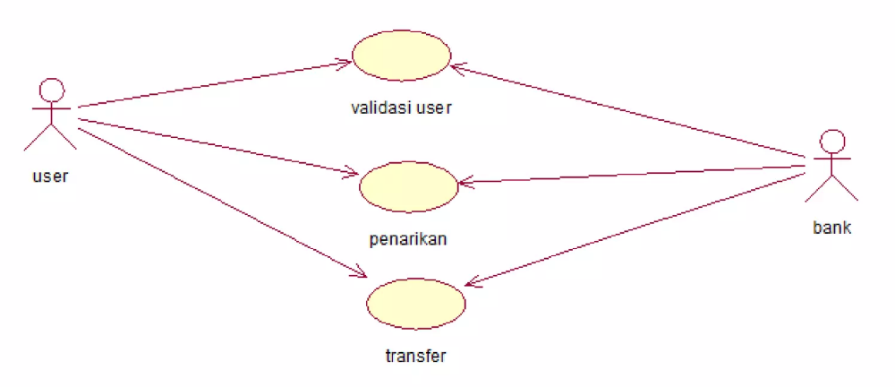
Contoh : Pengambilan uang di atm

Slide 18
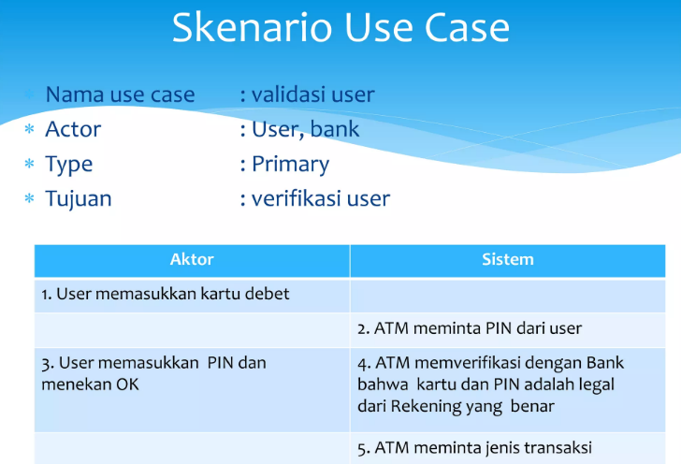

Slide 19
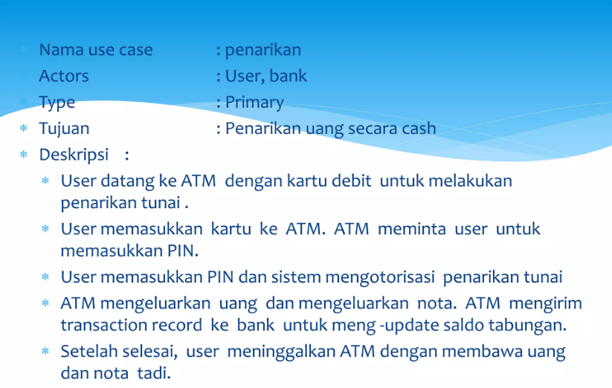

Slide 20
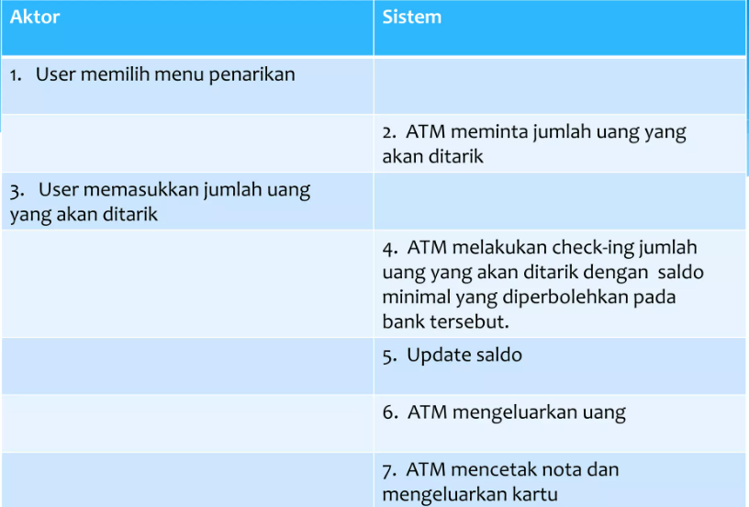

Slide 21
Latihan…..
Buat Skenario untuk system pendaftaran minat bakat di IIB Darmajaya berdasarkan use case diagram yang sudah anda buat.

